Slide 1

আসসালামু আলাইকুম ওয়া রাহমাতুল্লাহ।
আজকের ক্লাসে সবাইকে স্বাগতম!

Slide 2
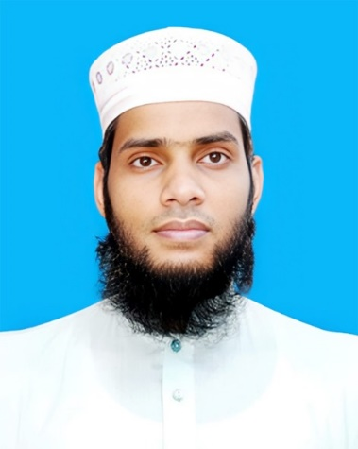
শিক্ষক পরিচিতি
নামঃ রুহুল আমিন
পদবিঃ সহকারী মৌলভী (আরবি)
প্রতিষ্ঠানের নামঃ দারুচ্ছুন্নাহ ইসলামিয়া ফাজিল মাদ্রাসা, রবিরবাজার, কুলাউড়া
মোবাইল নাম্বারঃ 01760271106
ই-মেইলঃ ruhulamin01031995@gmail.com

Slide 3

পাঠ পরিচিতি
বিষয়ঃ ইসলামের ইতিহাস
দ্বিতীয় অধ্যায়
দ্বিতীয় পরিচ্ছেদ
যুদ্ধ ও শান্তি নীতি
বদরের যুদ্ধ (মার্চ,৬২৪ খ্রি.)

Slide 4
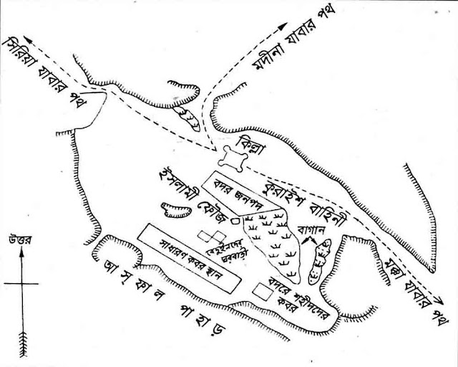
শিক্ষার্থীরা, ছবিটির দিকে লক্ষ্য করো এবং বলতো ছবিটির দিকে তাকালে কোন যুদ্ধের কথা মনে পড়ে?
বদর যুদ্ধ

Slide 5
তাহলে আজকে আমাদের পাঠ্য বিষয় হচ্ছে,
বদরের যুদ্ধ

Slide 6
শিখনফল-
এই পাঠে শিক্ষার্থীরা যা শিখবে-
১। বদর যুদ্ধ কী ও কখন সংঘটিত হয়েছিলো তা জানতে পারবে।
২। যুদ্ধের প্রেক্ষাপট সম্পর্কে জানতে পারবে।
৩। বদর যুদ্ধের স্থান ও উভয় পক্ষের বাহিনী সম্পর্কে ধারণা লাভ করবে।
৪। যুদ্ধের প্রধান ঘটনা সম্পর্কে জানতে পারবে।
৫। যুদ্ধের ফলাফল ও গুরুত্ব সম্পর্কে জানতে পারবে।

Slide 7
শিখনফল-১
কুরাইশদের বদরের যুদ্ধ (غزوة بدر)-
ইসলামের ইতিহাসে এটি প্রথম এবং অত্যন্ত গুরুত্বপূর্ণ সামরিক সংঘর্ষ। এটি সংঘটিত হয় ২য় হিজরি, ১৭ রমজান (৬২৪ খ্রিস্টাব্দ) সালে, মদিনার নবীন মুসলিম ও মক্কার কুরাইশ কাফেরদের মধ্যে।

Slide 8
শিখনফল-২
যুদ্ধের প্রেক্ষাপট-
মক্কার কুরাইশরা বহু বছর ধরে মুসলমানদের নির্যাতন করেছিল। মুসলমানরা মদিনায় হিজরত করার পরও কুরাইশরা তাঁদের সম্পদ কুক্ষিগত করে নেয় এবং মুসলমানদের সমূলে ধ্বংস করার পরিকল্পনা করে। এসব প্রেক্ষাপটে একটি বাণিজ্য কাফেলাকে কেন্দ্র করে উত্তেজনা তৈরি হয়, যা শেষ পর্যন্ত যুদ্ধে রূপ নেয়।

Slide 9
শিখনফল-৩
যুদ্ধের স্থান-
যুদ্ধটি মদীনা থেকে প্রায় ৮০–১০০ কিমি দক্ষিণ-পশ্চিমে বদর নামক একটি উপত্যকায় সংঘটিত হয়।
উভয় পক্ষের বাহিনী-
মুসলিম বাহিনী: মোট ৩১৩ জন
  ঘোড়া: ২টি
  উট: প্রায় ৭০টি
কুরাইশ বাহিনী: মোট ১০০০ জন
  ঘোড়া: প্রায় ১০০টি
  উট: প্রায় ৭০০টি
সংখ্যায় অল্প হলেও মুসলমানরা অত্যন্ত সংগঠিত ও মনোবলসম্পন্ন ছিলেন।

Slide 10
শিখনফল-৪
যুদ্ধের প্রধান ঘটনা-
যুদ্ধ শুরু হয় তিন জোড়া যোদ্ধার মোকাবিলার মাধ্যমে (মুবারাযাহ)। হযরত হযরত আলী (রা.), হামজা (রা.), উবাইদাহ (রা.) প্রমুখ সাহাবীরা অংশগ্রহণ করেন। এরপর পূর্ণাঙ্গ যুদ্ধ শুরু হলে মুসলিম বাহিনী দ্রুত সুবিধা অর্জন করে। কুরাইশের নেতা আবু জাহল নিহত হয়। যুদ্ধের শেষে কুরাইশরা পরাজিত হয়ে পালিয়ে যায়।

Slide 11
শিখনফল-৫
ফলাফল ও গুরুত্ব-
এটি ছিল ইসলামের প্রথম বড় জয়, যা মুসলিম সমাজের মনোবল বিপুলভাবে বৃদ্ধি করে। মদিনায় মুসলমানদের মর্যাদা ও রাজনৈতিক অবস্থান সুদৃঢ় হয়। কুরাইশরা প্রথমবার উপলব্ধি করে যে, মুসলমানরা শক্তিশালী প্রতিপক্ষ। পরবর্তীতে মদিনায় ইসলামিক রাষ্ট্র আরো স্থিতিশীল ভিত্তি লাভ করে।

Slide 12
মূল্যায়ন (এককভাবে)
নিচের প্রশ্নগুলোর মধ্য থেকে তোমাদের প্রত্যেককে একটি করে প্রশ্নের উত্তর দিতে হবে-
১। বদর যুদ্ধ কোথায় সংঘটিত হয়?
২। বদর যুদ্ধে মুসলিম বাহিনীর সংখ্যা কত ছিলো?
৩। মুসলমানদের বিজয়ের পিছনে মূল কারণ কী ছিলো?
৪। বদর যুদ্ধে কোন কাফের নেতা নিহত হয়?

Slide 13
বাড়ির কাজ
শিক্ষার্থীরা, তোমরা সবাই বাড়ি থেকে “ইসলামের ইতিহাসে বদর যুদ্ধের তাৎপর্য” বিষয়ক একটি লিখনি প্রস্তুত করে নিয়ে আসবে।

Slide 14
সবাইকে আন্তরিক ধন্যবাদ জানিয়ে আজকের ক্লাস এখানেই সমাপ্তি ঘোষণা করছি-
আল্লাহ হাফেজ!

